Slide 1
B 矩阵连乘
22371155-彭徵铭

Slide 2
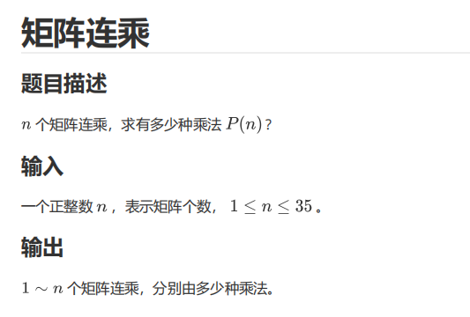

Slide 3
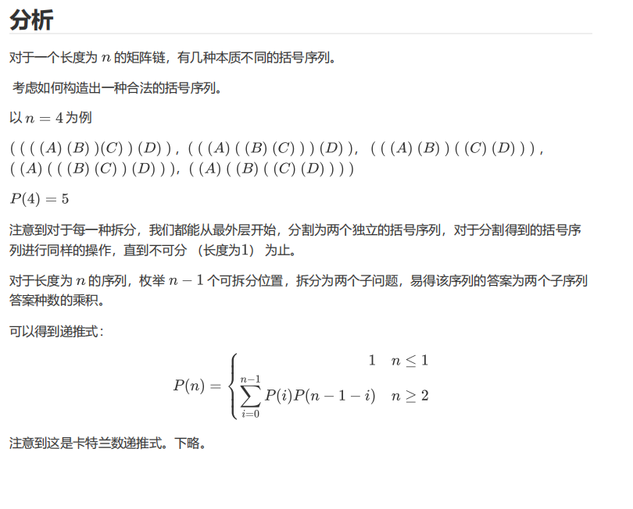

Slide 4
感谢聆听

